Slide 1
基础教育学业质量标准的研制 概念、问题和案例
华东师范大学
杨向东
2014年12月8日 北京远望楼

Slide 2
什么是学业质量标准
学业质量标准是指基础教育阶段的学生在完成各学段教育、或者结束基础教育阶段教育时，应该具备的各种核心素养以及在这些素养上应该达到的具体水平的明确界定和描述。

Slide 3
什么是核心素养
素养
知识基础与结构
心理特征
学科体系
核心领域
思维方式
人格特征
……

Slide 4
教育目标和核心素养的关系
教育总体目标
（学科）素养模型
课程设计
教学管理
课标的实施
学业水平考试
教师培训
资源配置

Slide 5
为什么强调核心素养
是对宏观的教育总体目标的具体化
解决当前课程标准过分关注学科内容的问题，转变育人模式
改变国家和地方测评过分依赖考纲的现状

Slide 6
为什么强调核心素养
符合当前的国际发展趋势

Slide 7
输入驱动的教育系统 Input-driven education system
二十世纪80年代之前
通过课程指南(curriculum guide)或教学大纲（syllabus）实现控制
本质是内容标准（content standard)
详细规定学校教学的目标和按照学科知识体系组织编排的各年级具体的学科内容
成就标准（achievement standard）
以学业测试实际表现水平为基准的表现标准(performance standard)

Slide 8
输出驱动的教育改革 output-driven education reform
二十世纪80年代末期由英国兴起
依靠不同年龄阶段学生的学习结果来管理和监控教育系统
成就标准的转型
规范性标准（normative standard）
特定学段的理想标准（ideal standard）或者典型（typical）标准（Bromley, 2007）
规定了特定学段学生学习结果的应然水平
是对学生认知发展水平，理想教育环境和方法的综合理解

Slide 9
从“输入驱动”到“输出驱动”的教育改革运动
Input-driven
Output-driven
教
育
预
算
教
学
设
计
教
师
质
量
培
训
要
求
学
习
目
标
达
成
程
度
问
题
诊
断
学
校
改
进

Slide 10
输出驱动的教育改革带来 课程标准的变革

Slide 11
传统课程标准=内容标准
课程标准规定和阐述学科知识体系为基础的各学段教学内容
学业水平测试检验实际课程体系的质量及其实施效果
学习结果成就标准基于学生在学业水平测试中的实际表现水平而制定的表现标准
不是现代意义上的规范性成就标准
较少或很少体现现代意义上的学科核心能力的表现水平

Slide 12
现代意义上的课程标准
现代课程标准=传统课程标准+规范性成就标准
始于NCTM 1989年《学校数学课程与评价标准》
非常强调基于宏观教育目标的学科能力模型和跨学科的一般能力模型的核心位置
在此基础上构建对不同学段学生所应达到的能力表现预期

Slide 13
现代意义上的课程标准
目前世界各国研制教育标准的共识
美国后继教育标准(educational standard)
美国国家科学教育标准，美国历史、艺术、公民、地理、英语、外语等学科的全国和各州课程标准
其他国家
加拿大：艾伯塔（Alberta）省、安大略省（Ontario）
英国（1998，2007，2010）、德国（2003）、瑞士（2007）、澳大利亚（2009）

Slide 14
规范性成就标准=学业质量标准

Slide 15
学业质量标准的国际实践
英国为代表的成就目标（attainment target）及其表现水平模式
德国国家或美国CCSS课程标准为代表的案例例证模式
加拿大安大略省或澳大利亚为代表的成就图（achievement chart）或成就标准（achievement standard）模式

Slide 16
英国国家课程的结构
义务教育阶段
 | 小学 |  |  |  |  |  |  | 中学
大致年龄（岁） | 5 | 6 | 7 |  | 8 | 9 | 10 | 11 | 12 | 13 | 14 |  | 15 | 16
就学年数 （年级/段） | R | 1 | 2 |  | 3 | 4 | 5 | 6 | 7 | 8 | 9 |  | 10 | 11
国家课程 | 关键阶段1 |  |  | 关键阶段2 |  |  |  |  | 关键阶段3 |  |  | 关键阶段4
水平 | 1-3 |  |  | 3-5 |  |  |  |  | 5-7 |  |  | 7-8
英语 | 阶段一结束后，QCA组织评价 |  |  | 阶段二结束后，QCA组织纸笔测验，对学生进行评价 |  |  |  |  | 阶段三结束后，QCA组织纸笔测验，对学生进行评价 |  |  | 阶段四结束后，学生参加由普通中等教育资格认证（GCSE）组织的统一考试
数学
科学 | QCA不设置统一的考试评价。

Slide 17
英国基础教育学业质量标准
科学
历史
英语
数学

Slide 18
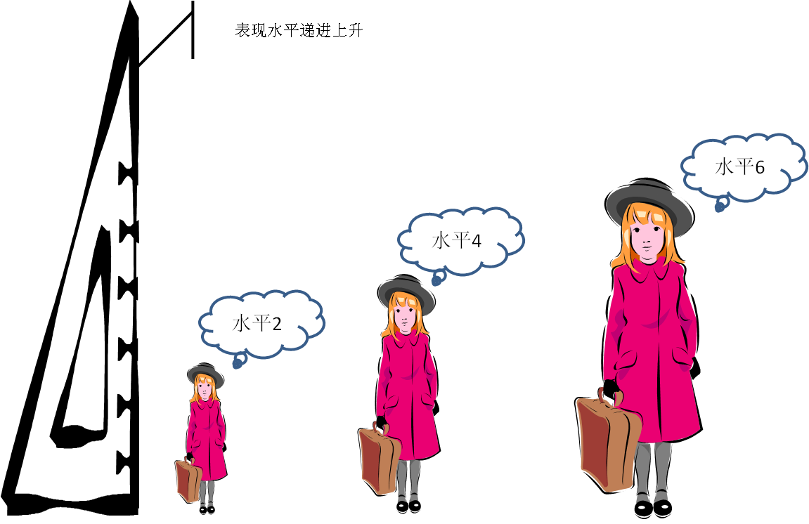
英国成就标准

Slide 19
德国的模式
国家教育标准的结构一般都包括4个部分：
学科的教育意义
学科的能力领域
学科能力领域的水平
任务例题

Slide 20
德国的模式
能力+内容+水平+案例例证
德国的案例1-数学
德国的案例2-德语

Slide 21
学业质量标准研制的若干问题

Slide 22
和现有课程标准的关系
就我国特有的国情下，当前试图研制的学业质量标准是现有课程标准的有益补充和完善，两者联合构成一个有机的整体。
现有标准
本质上属于内容标准，编排体例主要遵循了学科体系的逻辑
问题：
课程实施程度和学生学业质量标准模糊不清
学科能力或素养培养不突出、不系统

Slide 23
和课程标准的关系

Slide 24
跨学科的核心素养模型
1. 我们需要怎样的（跨学科）核心素养模型？
2. 如何使之成为一个可以立论的理论体系？

Slide 25
具体到学科核心素养模型的问题
学科本质观
本学科到底应该教给学生什么东西？
两个方面
学科之间共同育人价值
学科独特育人价值

Slide 26
学科素养具体问题
学科有价值的核心素养应该有哪些
这些素养的具体内涵是什么？有哪些成分或维度构成？
这些素养在不同学段（年级）或水平上的表现特征是什么？
学生在不同素养上的学习或发展过程是怎样的？

Slide 27
如何处理（跨）学科核心素养与学科具体知识和技能的关系？

Slide 28
知识结构
认知活动
零散的
组织化的
问题表征
表面特征和浅层理解
深层原理和相关概念
策略运用
无明确方向的
尝试错误式问题解决
高效、目标定向、
有依据的
自我监控
偶尔、零散的
持续的、灵活的
解释
对单个事实的陈述
或表面特征的描述
基于原则的、连贯的

Slide 29
知识结构的演化
完整
科学
正确
离散
片面
错误

Slide 30
三维的学习理论
有限(limited)学习——本质性(fundamental)学习
从事实到概念，到关系，到结构
从事实到方法，到学科本质观
部分（partial）学习——综合性(integrated)学习
从知道到理解，到应用，到综合
特殊(special)学习——通用性（generic)学习
从学习的有限迁移到中等程度的迁移，到全面的迁移

Slide 31
和三维目标的关系？

Slide 32
新课程的总体理念
关注学生个性的发展
认知与人格的协调发展
个体、自然与社会的协调发展
课程观
生活世界与科学世界的统整
学科的融合
围绕探究主题和方法进行跨学科的整合
学习观
主动探究和思考的学习方式
学习的社会维度（合作学习和本质）
知识的理解、建构和生成

Slide 33
新课程所追求的个体素养
主动学习和自主学习的意识与能力
提出问题、解释、权衡和判断信息的能力
基于生成知识的理解、思维和推理能力
运用知识解决现实问题的能力
探究能力
合作与交流能力
合理的个人、生活、社会和科学观（世界观＼价值观＼情感与动机系统

Slide 34
个体素养与三维目标
知识与技能
提出问题、解释、权衡和判断信息的能力
基于生成知识的理解、思维和推理能力
运用知识解决现实问题的能力
过程与方法
探究能力
合作与交流能力
主动学习和自主学习的意识与能力
情感、态度、价值观
合理的个人、生活、社会和科学观（世界观＼价值观＼情感与动机系统

Slide 35
整合的三维目标
整合的
知识系统
初步的
知识系统
结构化的
知识系统
真实现实情境
简化的现实情境
极为简化的
现实情境
原始的
探究方法
原则性的
探究方法
适应性的
探究方法
发展的情感
和价值系统
成熟的情感
和价值系统
朴素的情感
和价值系统
情境创设任务，提出素养要求；简化意味着剥离、结构化、学科化

Slide 36
先来看一个具体的案例

Slide 37
桌游
在赌场里有一种桌面游戏。参加者向一个由黑白方块镶嵌的桌面投掷硬币。硬币压到任何方块的边算输，落到方块中间算赢。如果硬币滚落到桌下，则重掷。
请问：
赢的概率是多少？

Slide 38
解决这一问题的过程
1、找出重要变量
方块和硬币相对大小
2、将真实问题转化成数学问题
单个正方形和圆周的关系

Slide 39
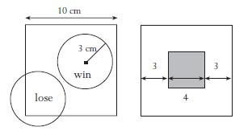
解决这一问题的过程
3、问题情境具体化 （简化问题）
圆半径=3cm,
正方形边长=10cm

Slide 40
解决这一问题的过程
4、解决问题并加以抽象和概括
用代数形式代表两者关系
5、推广（到现实情境去）

Slide 41
解决这一问题的过程
抽象
概括
推广
实际解
决方案
5
数学解
决方案
数学
问题
解决
5
4
现实世界
1、2、3
数学问题
分析、提出、形成问题

Slide 42
我国当前的行动计划
2014年高中课程标准修订
增加学业质量标准的内容
公民核心素养模型到学科素养模型
修订后课程标准体例（建议稿）

Slide 43
结构模版：总体目标
遵循“总-分”结构
“总”：简要概括本学科育人目标，突出核心素养的地位
“分”：按照三维目标分别阐述

Slide 44
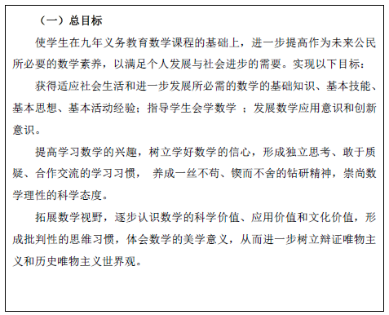
数学

Slide 45
结构模版：核心素养
四个方面
核心素养和学科总目标（三维目标）的关系
学科核心素养构成的确定和命名
每个学科核心素养的界定和阐述
每个学科核心素养的主要表现

Slide 46
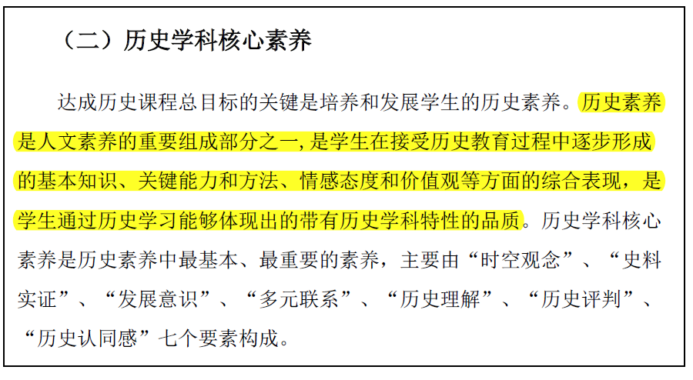
1.核心素养和三维目标的关系

Slide 47
2.学科核心素养构成的确定依据
党和国家教育方针与公民核心素养
本学科的学科本质观和学科教育观
参考国际上的优秀成果和先进做法
体现我国在本学科的相关研究成果，符合我国国情

Slide 48
2.学科核心素养构成的确定依据
体现学科育人价值根本性、关键性的构成
层次应尽量保持相同，内涵不宜差异过大
不同核心素养在内涵和外延上应具有独立性
不同核心素养在逻辑上应构成一个有机整体
建议以关键术语或概念的方式呈现，尽量不要以学科内容类别的方式呈现

Slide 49
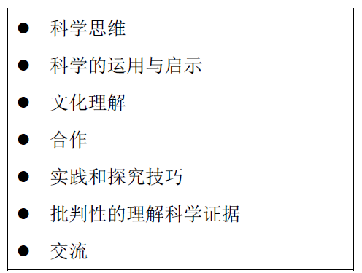
英国

Slide 50
3.每个学科核心素养的界定和阐述
站在学科本质的角度阐述每个素养的内涵和意义
素养是什么？为什么要选择这个素养？
站在学科育人价值的角度阐述每个素养对学生发展的意义或价值

Slide 51
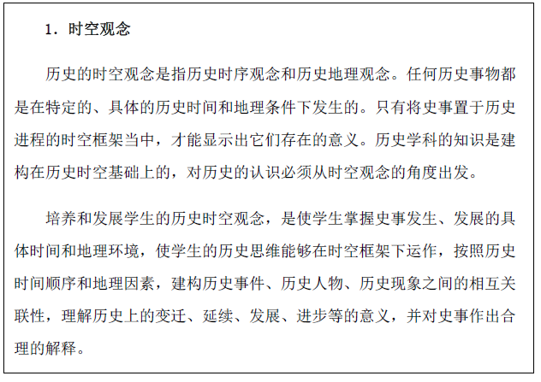
内涵和意义
发展价值

Slide 52
4.每个学科核心素养的主要表现
完整和深刻理解每个学科核心素养内涵和外延
从若干维度上简明扼要概括其主要表现
概括要完整，表述尽量明确具体

Slide 53
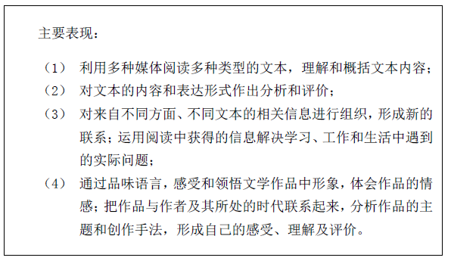
语文
阅读与鉴赏

Slide 54
结构模版：水平划分与描述
建议各学科素养水平划分为5个等级
整体观：不同水平是深度和广度上的差异，不是部分到整体的关系
根据学生在学科素养上质性变化来确定各水平具体内容
要体现素养发展的递进关系
尽量使用正向的方式描述每个水平

Slide 55
请各位专家指正！

